Slide 1
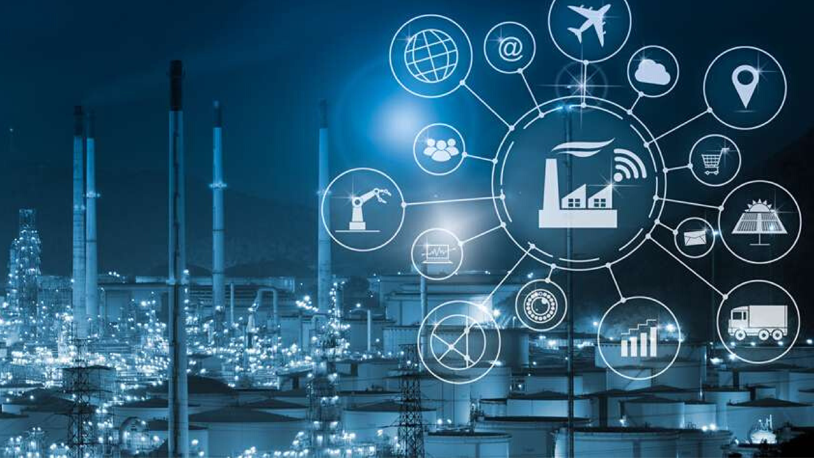
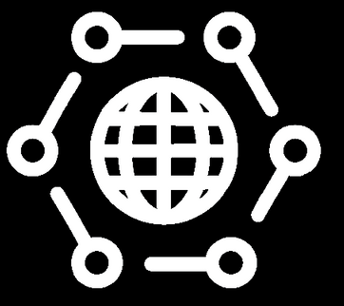
Internet of Thing
www.thingcontrol.io
Pramual Kriangkraiwanich
12.06.2021

Slide 2

หัวข้อในการอบรมเชิงปฏิบัติการสมาร์ทฟาร์ม
ทำความรู้จัก IoT (Internet of Things)
สมาร์ทฟาร์ม (Smart Farm)
ธิงคอนโทรลดอทไอโอ (thingcontrol.io) สื่อกลางของ IoT
การตั้งค่าสำหรับการใช้งาน ธิงคอนโทรลดอทไอโอ (thingcontrol.io)
การอบรมเชิงปฏิบัติการ (Workshop) สำหรับงานโรงเรือน

Slide 3
IoT คืออะไร?
Internet of Things (IoT) คือการที่อุปกรณ์อิเล็กทรอนิกส์ต่างๆ สามารถเชื่อมโยงหรือส่งข้อมูลถึงกันได้ด้วยอินเทอร์เน็ต โดยไม่ต้องป้อนข้อมูล การเชื่อมโยงนี้ง่ายจนทำให้เราสามารถสั่งการควบคุมการใช้งานอุปกรณ์อิเล็กทรอนิกส์ต่างๆ ผ่านทางเครือข่ายอินเตอร์เน็ตได้ ไปจนถึงการเชื่อมโยงการใช้งานอุปกรณ์อิเล็กทรอนิกส์ต่างๆ ผ่านทางเครือข่ายอินเตอร์เน็ตเข้ากับการใช้งานอื่นๆ จนเกิดเป็นบรรดา Smart ต่างๆ ได้แก่ Smart Device, Smart Grid, Smart Home, Smart Network, Smart Intelligent Transportation ทั้งหลายที่เราเคยได้ยินนั่นเอง ซึ่งแตกต่างจากในอดีตที่อุปกรณ์อิเล็กทรอนิกส์เป็นเพียงสื่อกลางในการส่งและแสดงข้อมูลเท่านั้น

Slide 4
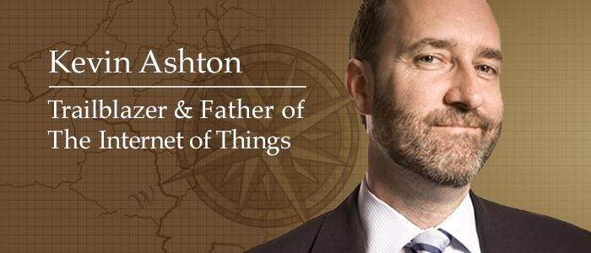
เควิน แอชตัน
ผู้บุกเบิกเทคโนโลยีชาวอังกฤษ
และผู้คิดค้นแนวคิด Internet Of Things

Slide 5

อะไรคือส่วนประกอบสำคัญของ Internet Of Things?

Slide 6
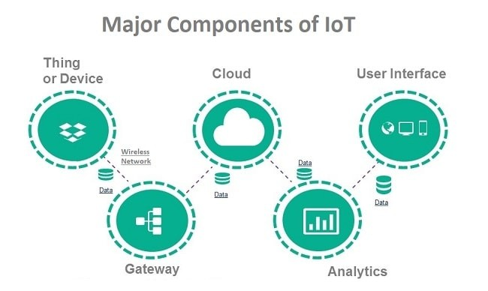

ส่วนประกอบสำคัญของ IoT
อุปกรณ์
ฐานข้อมูลบนอินเตอร์เน็ต
มือถือของผู้ใช้
เชื่อมผ่านระบบเครือข่ายไร้สาย
ข้อมูล
ข้อมูล
ข้อมูล
ข้อมูล
เกตเวย์
ทำการวิเคราะห์
https://www.rfpage.com/what-are-the-major-components-of-internet-of-things/

Slide 7

1. อุปกรณ์
เซ็นเซอร์ทั่วไป
เซ็นเซอร์วัดอุณหภูมิ เทอร์โมสตัท และความกดอากาศ
ระดับความชื้น ตรวจจับระดับความเข้มของแสง
RFID

Slide 8

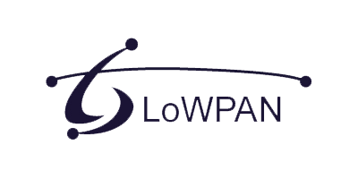
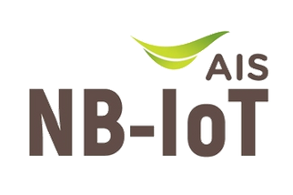

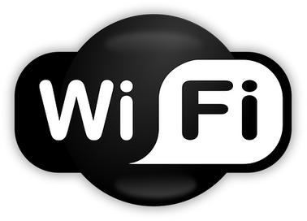
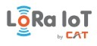

อุปกรณ์เชื่อมต่อกันอย่างไร?
อุปกรณ์ส่วนมากสามารถเชื่อมต่อกับเครือข่ายใช้พลังงานต่ำไร้สายได้อย่าง Wi-Fi, ZigBee, Bluetooth, Z-wave, LoRAWAN และอื่นๆ เทคโนโลยีไร้สายแต่ละตัวมีข้อดีและข้อเสียในการใช้พลังงาน อัตราส่งข้อมูล และประสิทธิภาพโดยรวม
https://www.rfpage.com/top-wireless-technologies-iot-5g-networks/

Slide 9
2. เกตเวย์
เกตเวย์
ฐานข้อมูล
ข้อมูลที่ส่งจากเซนเซอร์
ซอฟต์แวร์
ของเกตเวย์
เก็บข้อมูล
เซ็นเซอร์

Slide 10
3. คลาวด์
IoT ได้สร้างข้อมูลขนาดใหญ่จากอุปกรณ์ แอพพลิเคชั่น และผู้ใช้ ซึ่งจะต้องจัดการอย่างมีประสิทธิภาพ ระบบคลาวด์ของ IoT ได้เสนอเครื่องมีที่จัดเก็บข้อมูล จัดการข้อมูลที่มีขนาดใหญ่ในทันที ในทางอุตสาหกรรมสามารถเข้าถึงข้อมูลนี้จากระยะไกลได้ และทำการตัดสินใจในสิ่งที่สำคัญได้เมื่อจำเป็น
ระบบคลาวด์สามารถรวบรวม อุปกรณ์ เซนเซอร์ เกตเวย์ต่างๆได้ถึงพันล้านตัว รวมไปถึงการจัดเก็บข้อมูลและการวิเคราะห์ทำนายล่วงหน้า บริษัทต่างๆใช้การวิเคราะห์ข้อมูลแบบนี้เพื่อปรับปรุงสินค้าและบริการ รวมถึงมาตรการป้องกันในบางขั้นตอน และสร้างโมเดลธุรกิจใหม่ได้อย่างแม่นยำ
https://www.rfpage.com/what-are-the-major-components-of-internet-of-things/

Slide 11
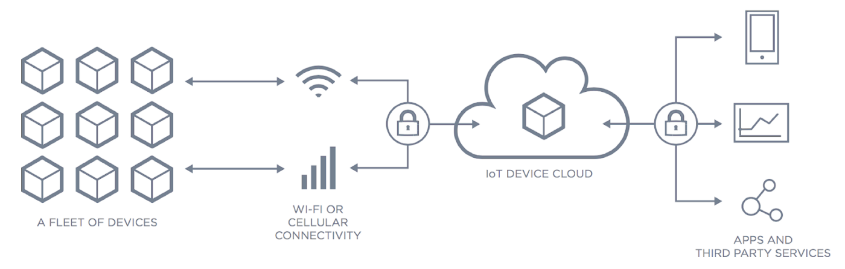
4. การวิเคราะห์
https://hackernoon.com/@jeff.lee6268

Slide 12
Analytics is the process of converting analog data from billions of smart devices and sensors into useful insights which can be interpreted and used for detailed analysis. Smart analytics solutions are inevitable for IoT system for management and improvement of the entire system.

Slide 13
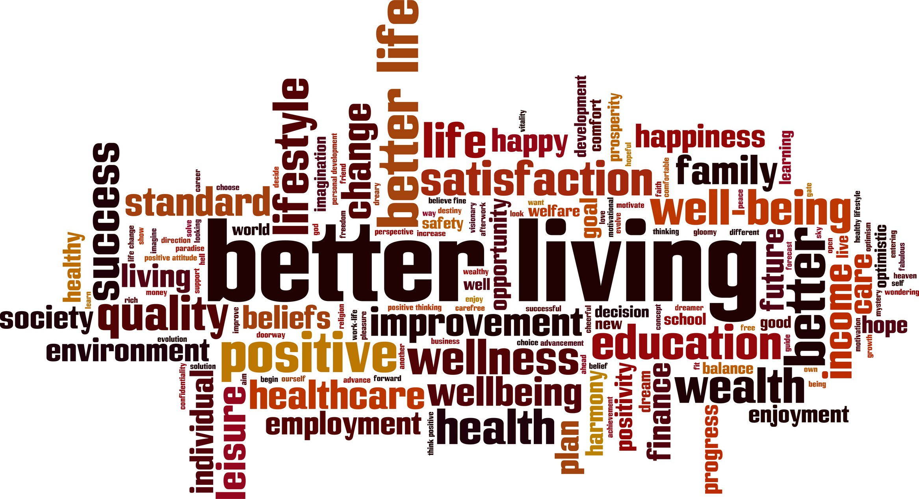
5. การประยุกต์ใช้งาน
Image: pinterest.com

Slide 14
ระบบการสื่อสารของ IoT

Slide 15
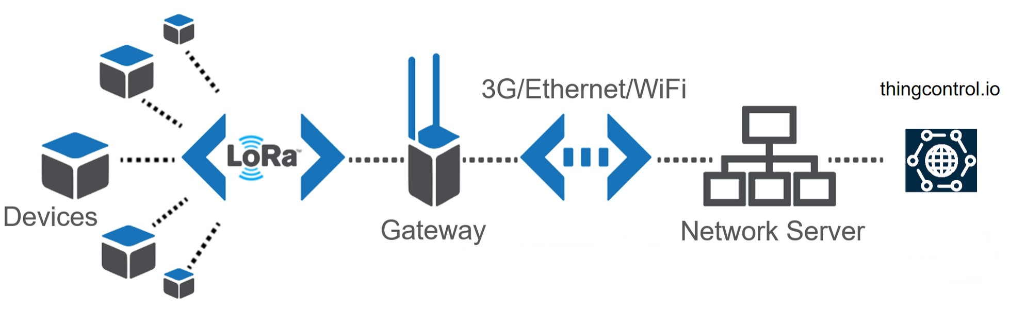
LoRaWAN (Public by CAT & Private)

Slide 16
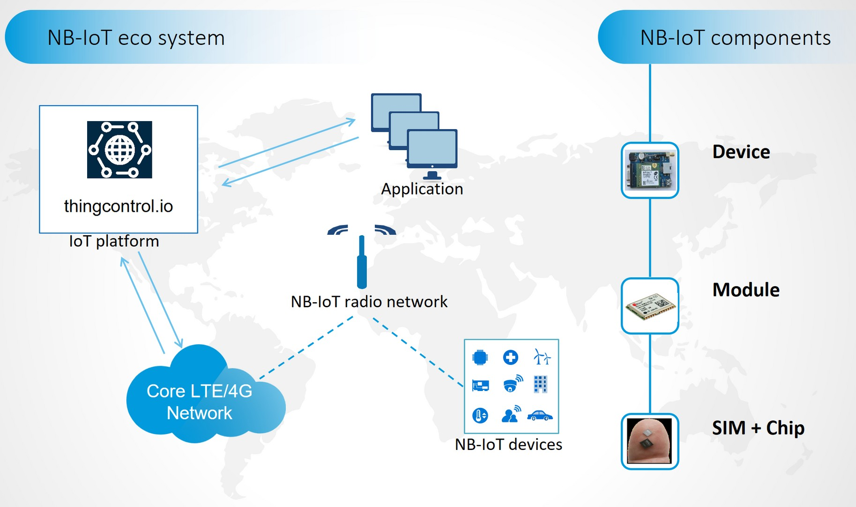
NB-IOT (AIS & TRUE)

Slide 17
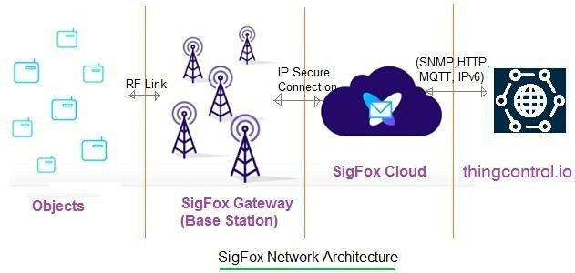
Sigfox (thing on net)

Slide 18
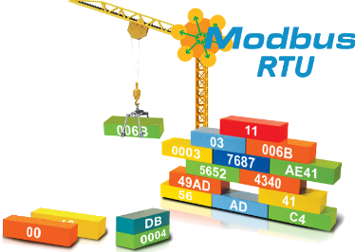
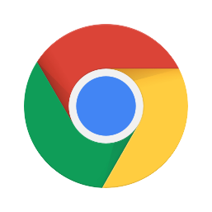
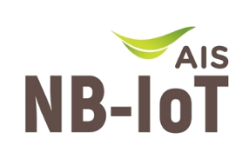
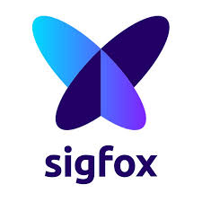
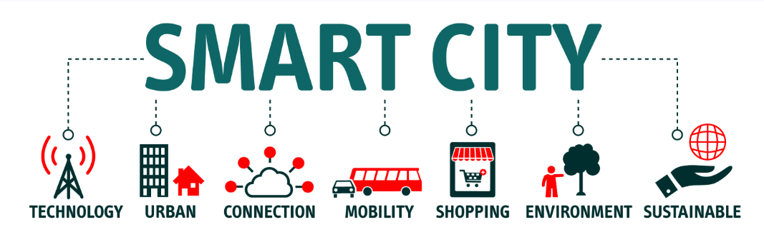
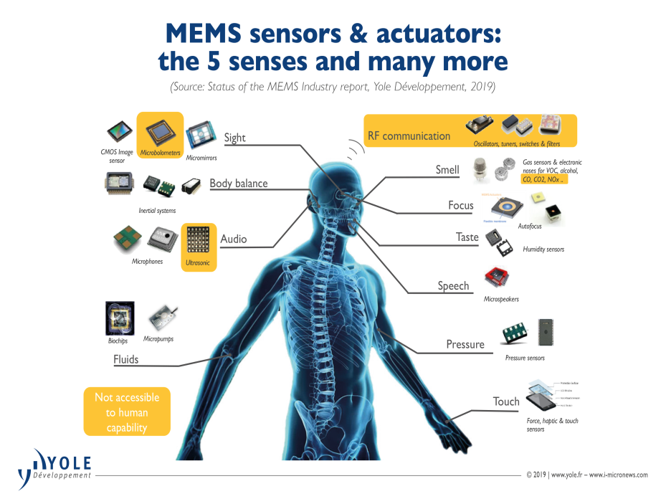

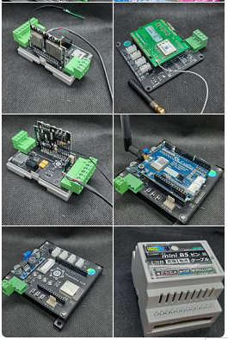
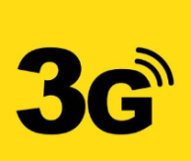
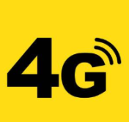
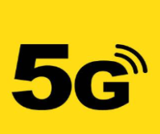
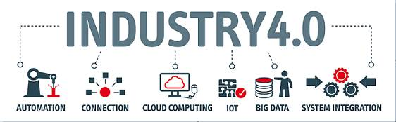
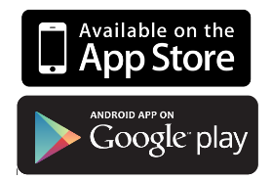
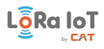
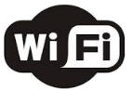
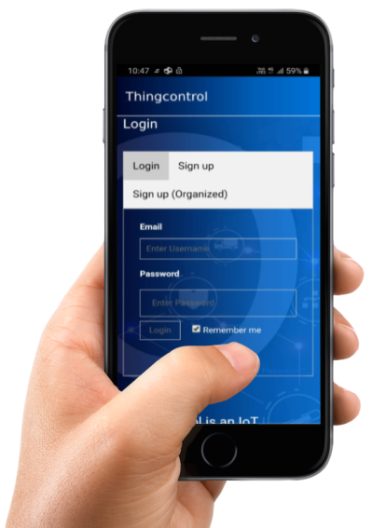
ส่วนประกอบของ IoT
Instant IoT to build the solution
Easily, Fully and Friendly
เซ็นเซอร์
บอร์ด
ระบบการสื่อสาร
แพลตฟอร์ม
IoT Platform

